Slide 1
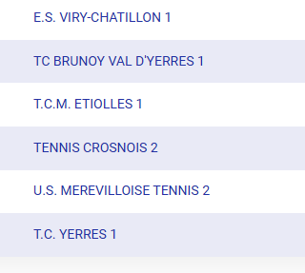
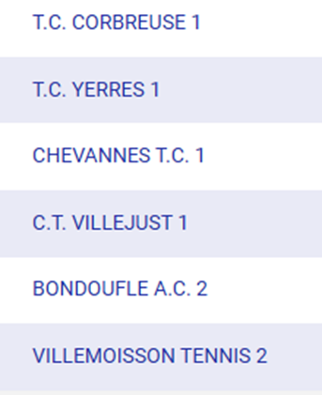
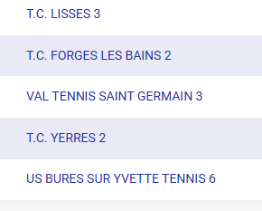
Interclubs été 2025
Sénior dames : div 3 poule (F) 136 : 4 simples et 2 doubles
Matchs le samedi
26/04/25 : Yerres / Crosnes
03/05/25 : Etiolles / Yerres
10/05/25 : Mereville / Yerres
17/05/25 : Yerres / Brunoy
24/05/25 : Viry / Yerres
Capitaine LEBLANC Aude
Séniors Hommes équipe 1 : div 3 poule(Y) 246 : 4 simples et 2 doubles
Matchs le dimanche
27/04/25 :Villemoison / Yerres 1
04/05/25 :Yerres 1 / Chevanne
11/05/25 : Yerres 1 / Corbreuse
18/05/25 : Villejust / Yerres 1
25/05/25 : Yerres 1 / Bondoufle
Capitaine BABUSIAUX Laurent
Séniors Hommes équipe 2 : div 5 poule(B) 272 : 4 simples et 2 doubles
Matchs le dimanche
27/04/25 :Yerres 2 / Bures
04/05/25 :Val tennis / Yerres 2
11/05/25 :
18/05/25 : Yerres 2/ Forges
25/05/25 : Lisses / Yerres 2
Capitaine BERNON Cédric

Slide 2
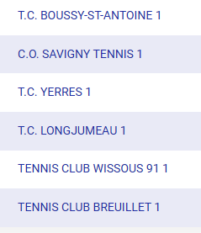
Séniors Hommes équipe 1 : div 1 poule A : 3 simples et 1 double
Matchs le samedi
26/04/25 : Yerres / Longjumeau
03/05/25 : Boussy / Yerres
10/05/25 : Yerres / Wissous
17/05/25 : Breuillet / Yerres
24/05/25 : Yerres / Savigny
Capitaine Gabereau Alexandre

Slide 3
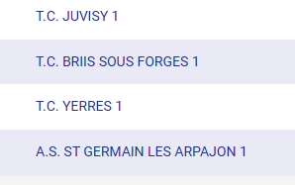
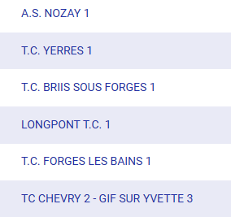
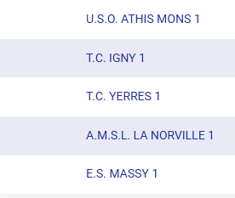
Garçons 15/18 ans : div 9 poule A : 2 simples et 1 double
Matchs le samedi après-midi
08/03/25 :Juvisy / Yerres
15/03/25 : Briis / Yerres
22/03/25 : Yerres / St Les Arpajon
Capitaine CHAMINADE Rémi
Garçons 13/14 ans : div 7 poule A : 2 simples et 1 double
Matchs le mercredi
02/04/25 :Longpond / Yerres
09/04/25 : Yerres / Forges les Bains
30/04/25 : Briis / Yerres
07/05/25 : Nosay / Yerres
14/05/25 : Yerres / Chevry
Capitaine OLIVE Vincent
Filles 11/12 ans : div 2poule B : 2 simples et 1 double
Match le mercredi
02/04/25 : Massy / Yerres
30/04/25 : Yerres / Igny
07/05/25 : Yerres / La Norville
14/05/25 : Athis / Yerres
Capitaine DE ALMEDA Elisa

